Slide 1
1. 环境搭建
安装本节课的必备环境

Slide 2
RocketMQ 消息中间件安装
1. RocketMQ 安装
RocketMQ 是由阿里捐赠给 Apache 的一款分布式、队列模型的开源消息中间件

Slide 3
第四章 秒杀系统订单模块
欧阳修

Slide 4
本章导学
实现秒杀系统订单模块

Slide 5
本章导学
1. 环境安装
RocketMQ 消息中间件
2. 订单生成
订单问题分析
设计用户表 & 订单表
实现创建订单功能
订单 ID 的生成方案
通过雪花算法生成订单 ID
3. 整合消息中间件
整合 RocketMQ 到项目中
测试发送与接收
4. 订单消息处理
发送创建订单信息
订单消息处理
扣减库存
测试订单创建流程

Slide 6
使用到的技术点
本章导学
MySQL
Spring Boot
MyBatis
Redis
雪花算法
Jmeter 压测工具
RocketMQ 消息中间件

Slide 7
秒杀流程分析
本章将要实现的部分

Slide 8
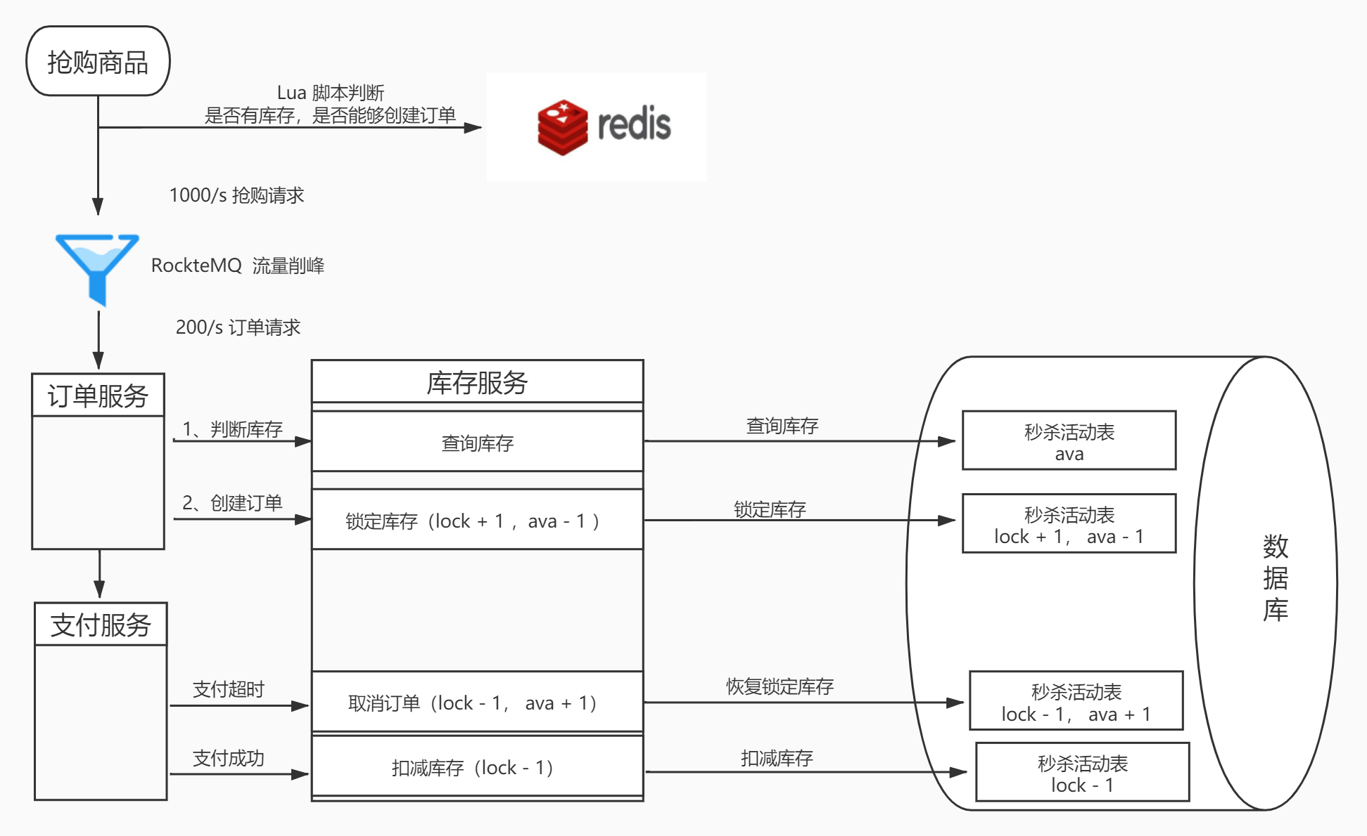
整体流程
秒杀活动流程分析

Slide 9
2. 订单生成
生成抢购订单

Slide 10
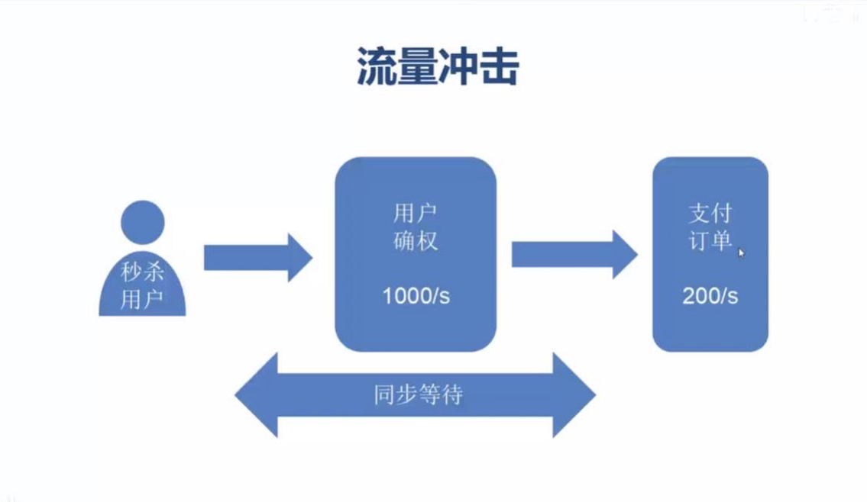
1. 流量冲击从哪里来，冲击了哪些服务
2.1 订单生成问题分析
流量冲击问题
用户抢购请求

Slide 11
2. 怎样应对流量冲击？
2. 订单生成
核心理念：削峰填谷(Peak Load Shifting)、异步（Asynchronous）解耦

Slide 12
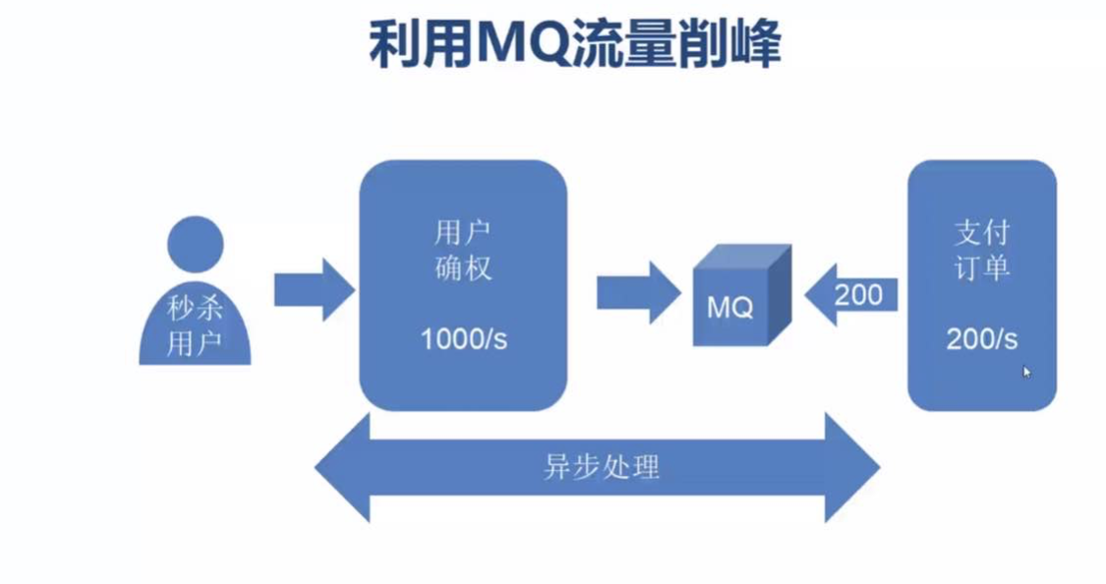
3. 瞬间的高流量冲击下，需要进行订单流量削峰填谷
2.1 订单生成问题分析
通过 Message Queue 进行削峰
MQ 是什么？
用户抢购请求

Slide 13
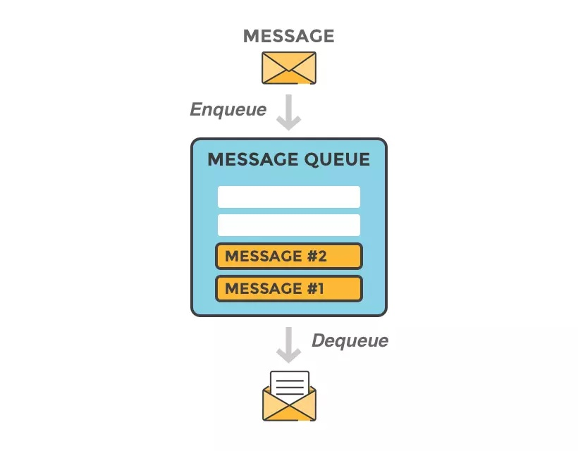
4. 消息队列是什么？
2.1 订单生成问题分析
MQ = Message Queue
把数据放到消息队列叫做生产者
从消息队列里边取数据叫做消费者

Slide 14
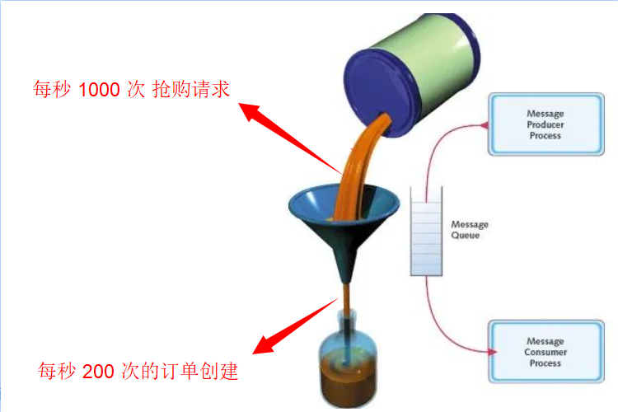
5. 使用消息队列有什么作用？
2.1 订单生成问题分析
汹涌而至的消息(流量)从敞口流入，经过缩口以固定的流速输出给消费者（数据库）

Slide 15
6. 消息队列削峰
2.1 订单生成问题分析
通过消息队列解决瞬间的高流量冲击问题
削峰

Slide 16
1. 哪些字段是必须的？
2.2 设计订单表
秒杀订单表需要哪些字段
商品ID
秒杀订单需要一个对应的商品
秒杀活动ID
秒杀订单需要对应一个秒杀活动
商品ID
秒杀订单需要支付的金额
哪位用户进行抢购的
支付金额
用户ID
是否已经支付、发货、收货等
什么时候下单的、什么时候付款的
状态
支付和创建时间

Slide 17
2. 订单表 应该有哪些对应的字段
2.2 设计订单表
字段 column | 类型 type | 解释 explain
id | BIGINT | 订单ID
commodity_id | BIGINT | 商品ID
seckill_activity_id | BIGINT | 秒杀活动ID
money | DECIMAL | 支付金额
user_id | BIGINT | 用户ID
status | TINYINT | 状态：0未支付，1已支付
pay_time | DATETIME | 支付时间
create_time | DATETIME | 创建时间

Slide 18
3. 用户表 应该有哪些对应的字段
2.2 设计用户表
字段 column | 类型 type | 解释 explain
id | BIGINT | 用户ID
user_name | VARCHAR | 用户名
address | VARCHAR | 地址
phone | VARCHAR | 手机号

Slide 19
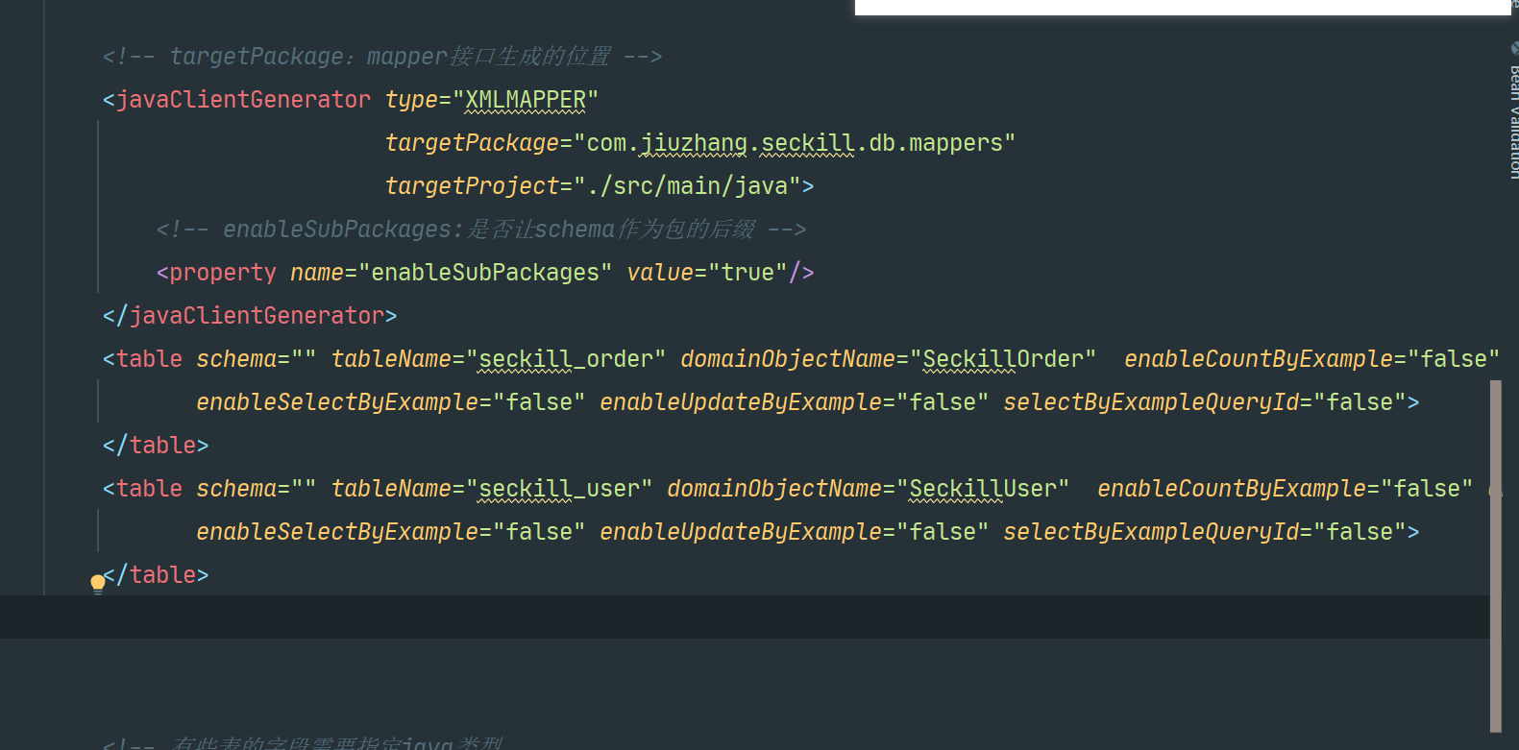
4. 表创建成功后，我们来逆向生成代码
2.2 设计订单表

Slide 20
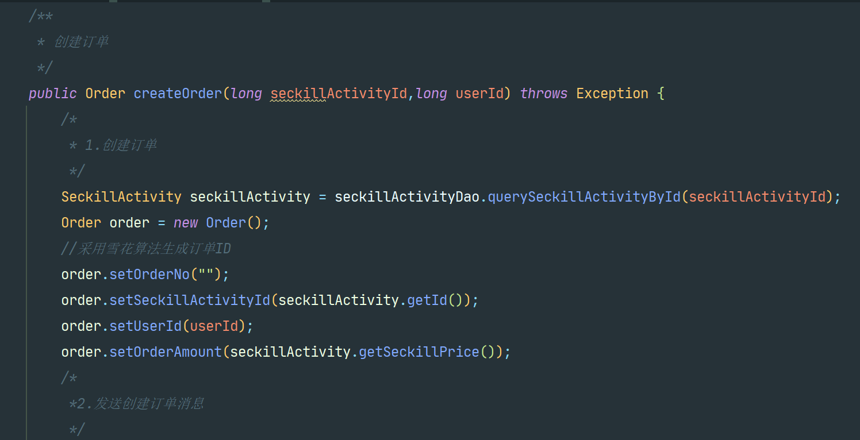
1. 创建订单的具体实现
2.3 实现创建订单功能

Slide 21
2. 传统方式 & 雪花算法
2.4 订单ID生成的方案
1.传统方式
2. 雪花算法（SnowFlake）
1. 时间戳 + N 位随机数
这种方法在分布式系统内会产生 ID 碰撞。
2. UUID
入数据库性能差，因为UUID是无序的。
雪花算法是 Twitter 的分布式自增 ID 算法，
经测试 SnowFlake 每秒可以产生 26 万个自增可排序的 ID。
Twitter 的 SnowFlake 生成 ID 能够按照时间有序生成。
在分布式系统内不会产生 ID 碰撞（由 DataCenter 和 WorkerID 做区分）并且效率较高。

Slide 22
2. 传统方式 & 雪花算法
2.4 订单 ID 生成的方案
生成方式 | 是否产生 ID 碰撞 | ID 是否有序
时间戳 + 随机数 | 是 | 否
UUID | 否 | 否
雪花算法（SnowFlake） | 否 | 是

Slide 23
3. 雪花算法参考资料
2.4 订单ID生成的方案
有兴趣的同学可以参考现有的开源实现
1. Scala 版详见开源项目 （Twitter 官方开源版本）
2. Java 版本中文描述

Slide 24
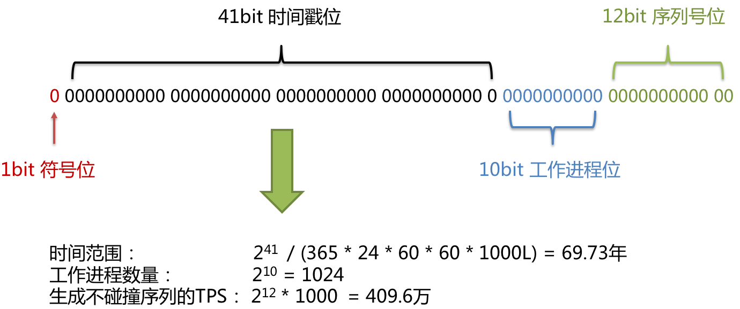
4. 雪花算法结构图
2.4 订单ID生成的方案
通过结构图来了解雪花算法是如何生成的

Slide 25
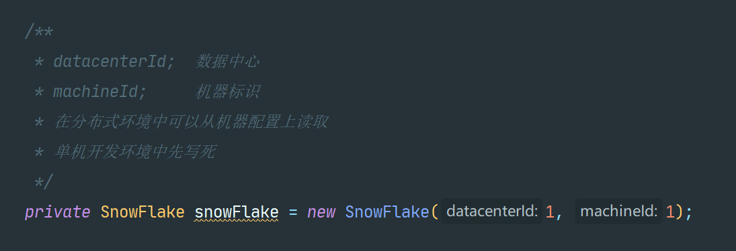
1. 创建雪花算法工具对象
2.5 通过雪花算法生成订单 ID

Slide 26
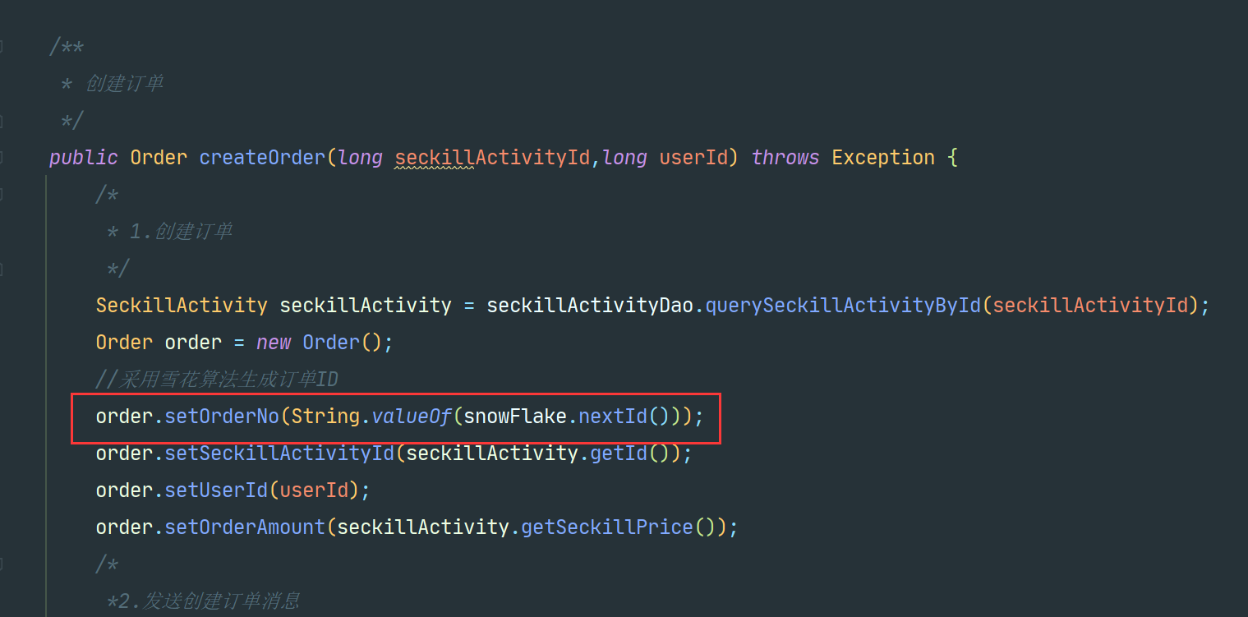
2. 使用雪花算法生成 ID
2.5 通过雪花算法生成订单 ID

Slide 27
测试雪花算法生成订单 ID
2. 订单生成

Slide 28
3. 整合消息中间件
设计并实现相关数据表及功能

Slide 29
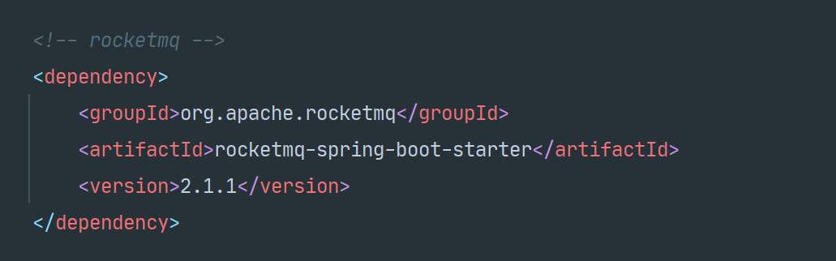
1. pom.xml 文件中添加依赖
3.1 整合 RocketMQ 到项目中
引入依赖

Slide 30
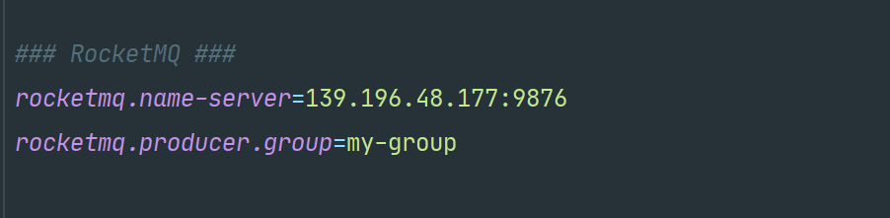
2. application.properties 配置文件中配置信息
3.1 整合 RocketMQ 到项目中
配置 RocketMQ

Slide 31
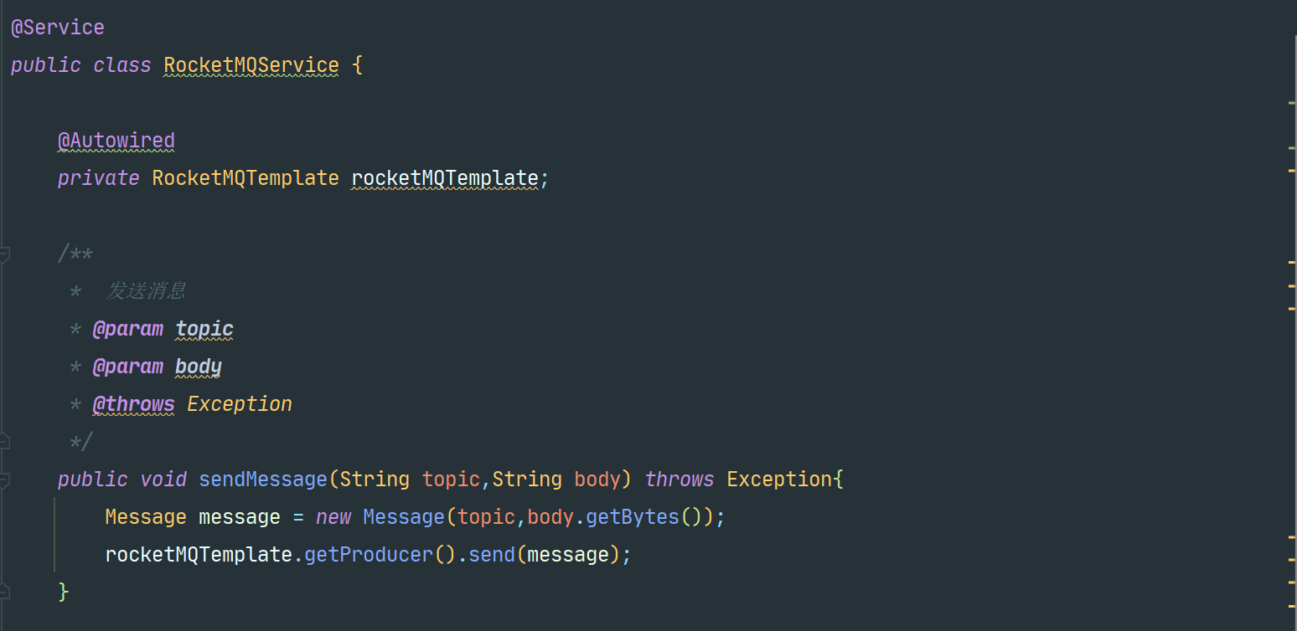
1. 消息生产者开发
3.2 测试发送和接收消息
向消息队列中发送消息

Slide 32
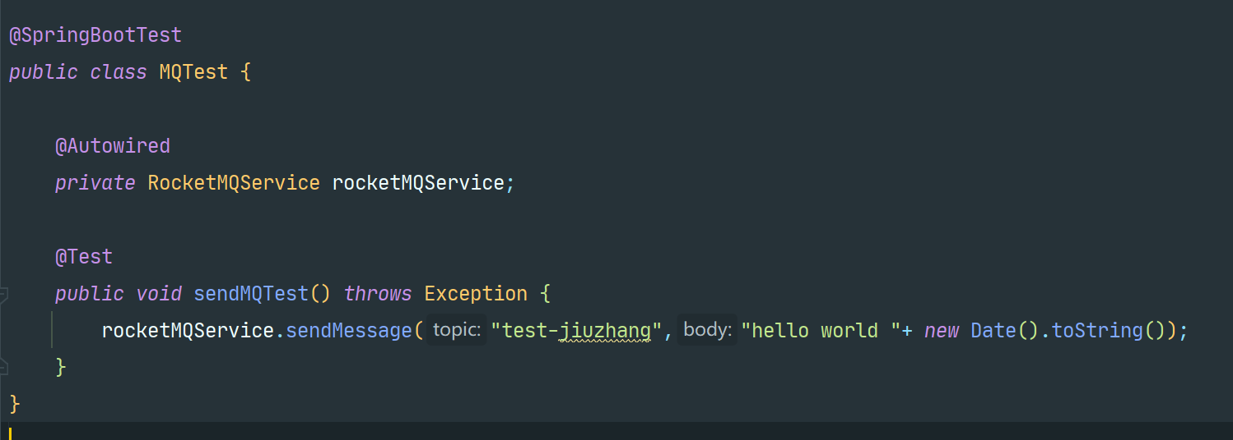
2. 测试消息发送
3.2 测试发送和接收消息
测试能否发送

Slide 33
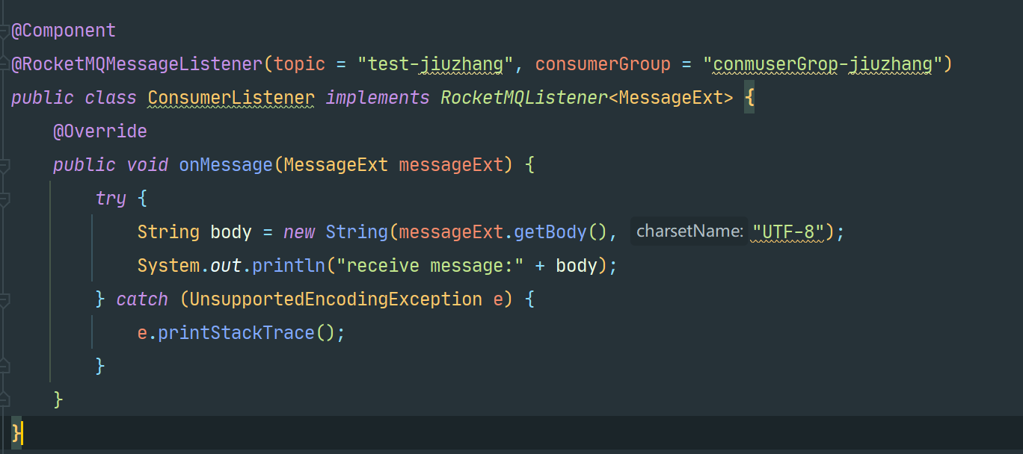
3. 消息消费者开发
3.2 测试发送和接收消息
从消息队列中取出消息

Slide 34
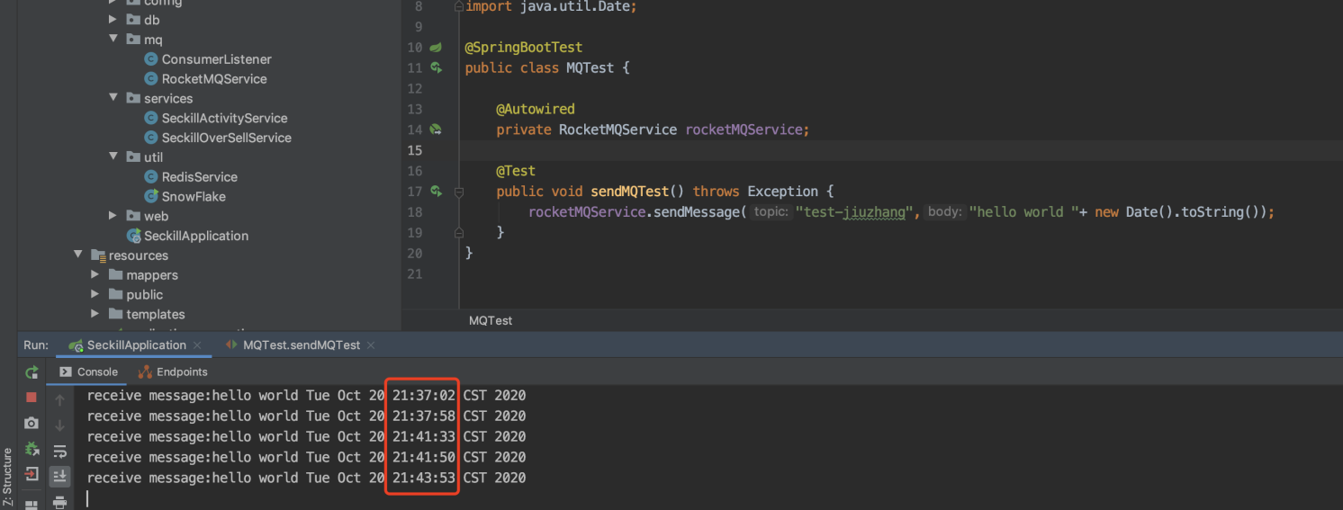
4. 测试消费消息
3.2 测试发送和接收消息
启动项目后，执行单元测试中发送消息的方法，能够正常收到发送的消息，证明rocketMQ在项目中发送消息和接收消息正常。

Slide 35
4. 订单消息处理

Slide 36
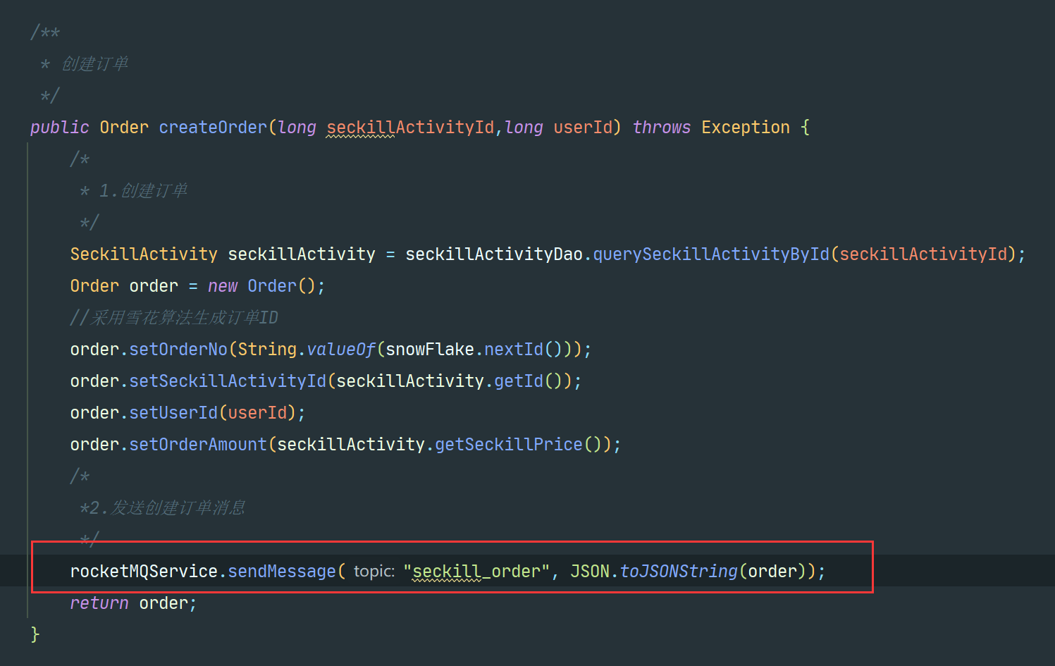
1. 创建订单时发送订单消息
4.1 发送创建订单信息
将订单信息发送到信息队列中

Slide 37
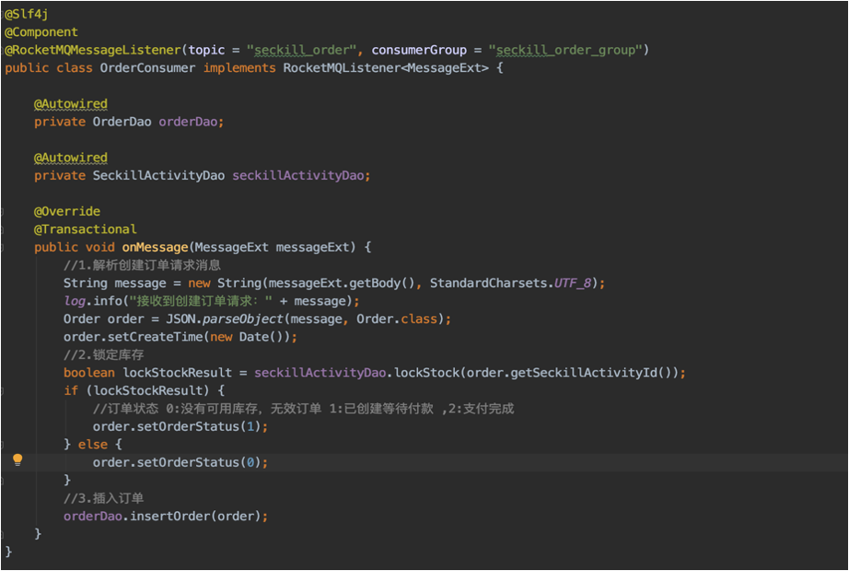
2. 消费者接收到订单消息后将订单信息插入到数据库中
4.2 订单消息处理
将订单信息存入数据库

Slide 38
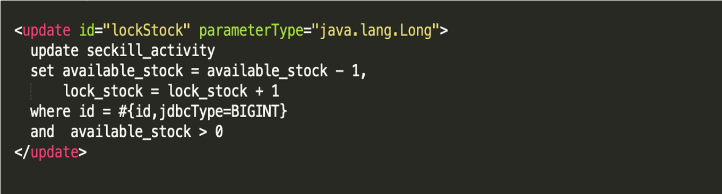
库存扣减
4.3 库存扣减
扣减库存 SQL 使用数据库乐观锁来实现

Slide 39
4.4 测试订单创建流程
代码演示流程

Slide 40
回顾与总结
回顾并总结本节主要的知识点

Slide 41
本节课学习总结
回顾与总结
2. 订单生成
订单问题分析
设计用户表 & 订单表
实现创建订单功能
订单 ID 的生成方案
通过雪花算法生成订单 ID
3. 整合消息中间件
整合 RocketMQ 到项目中
测试发送与接收
4. 订单消息处理
发送创建订单信息
订单消息处理
扣减库存
测试订单创建流程

Slide 42
整体流程
秒杀活动流程分析

